Slide 1
كلية التربية المقداد – قسم الرياضيات محاضرة عن m.file مدرس المادة عهود فاضل علوان

Slide 2
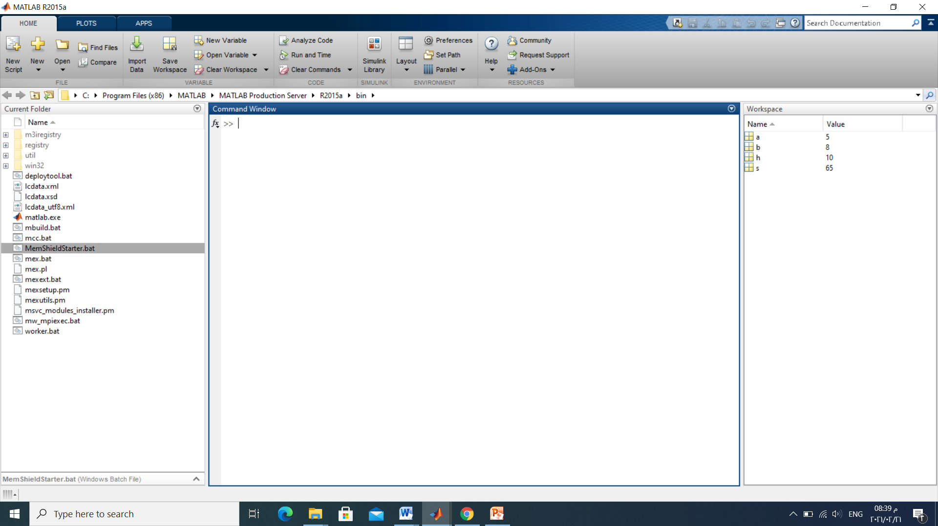
الصورة اعلاه تبين الواجهة الرئيسية لبرنامج الماتلاب

Slide 3
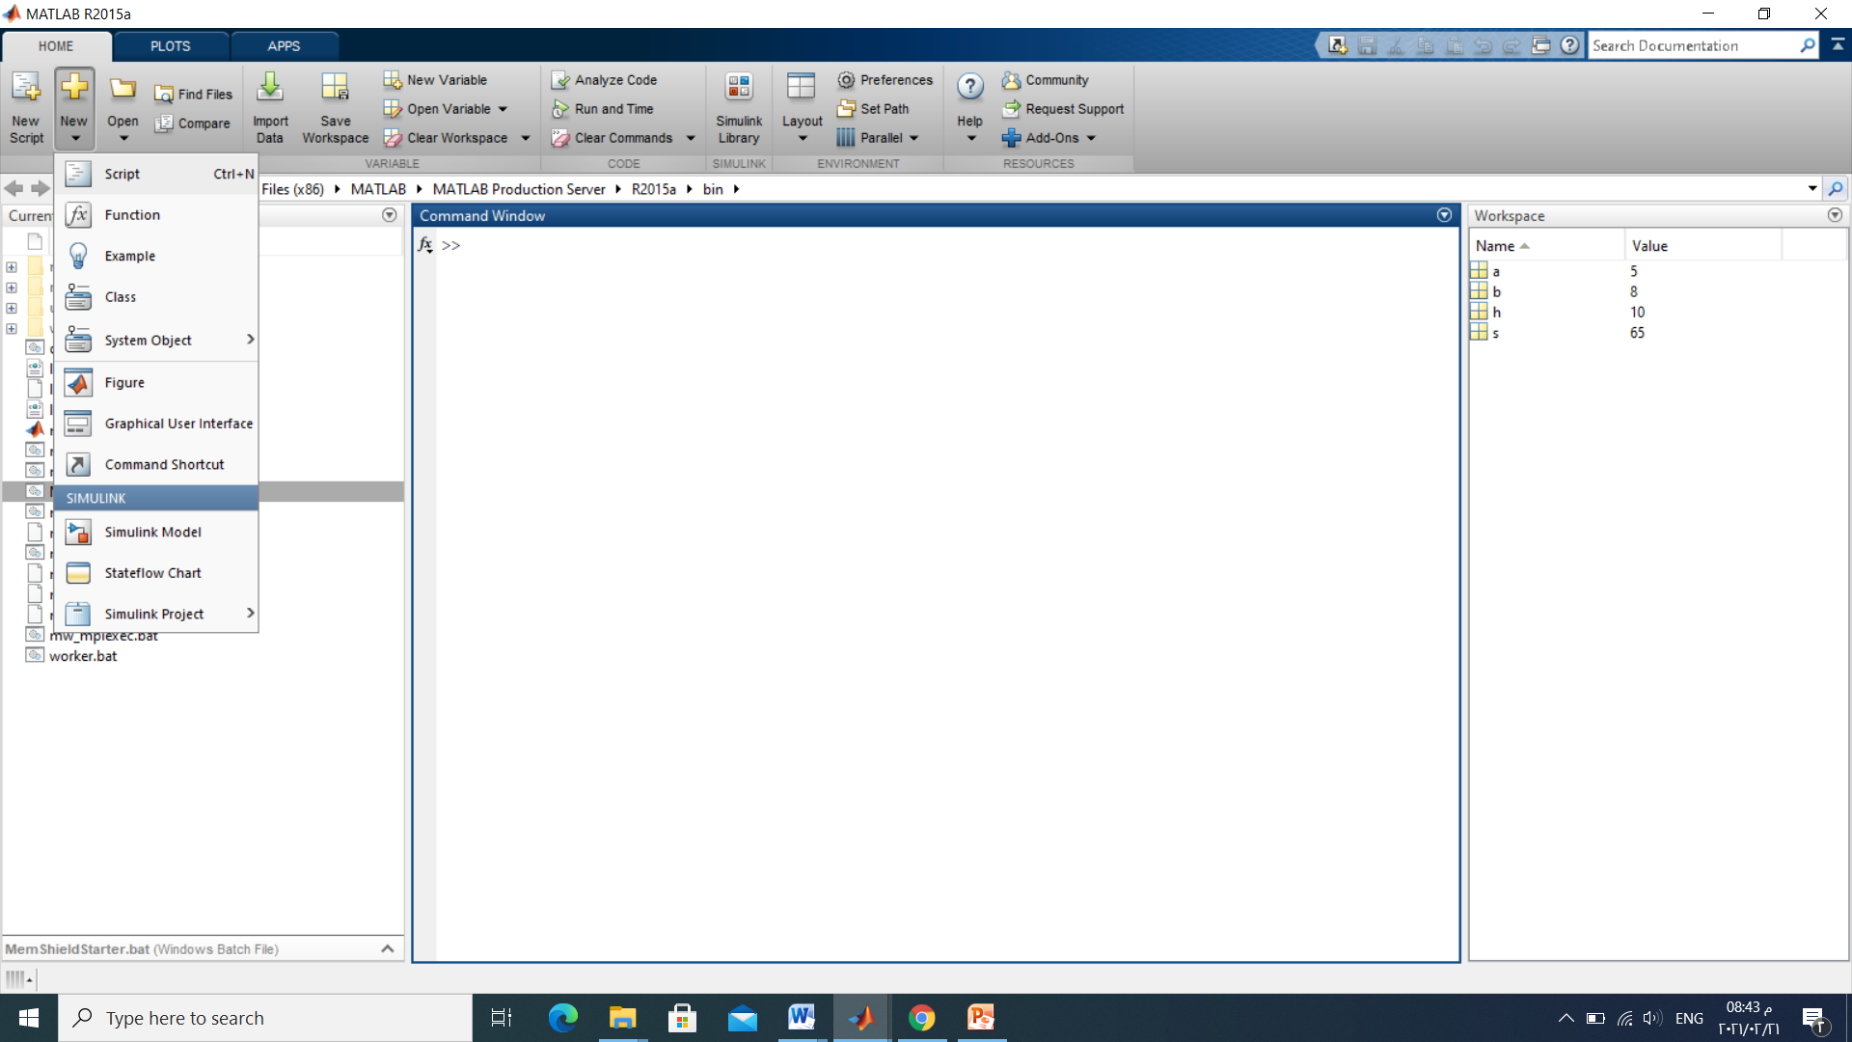
الصورة اعلاه توضح الية فتح m.file من خلال new ثم script

Slide 4
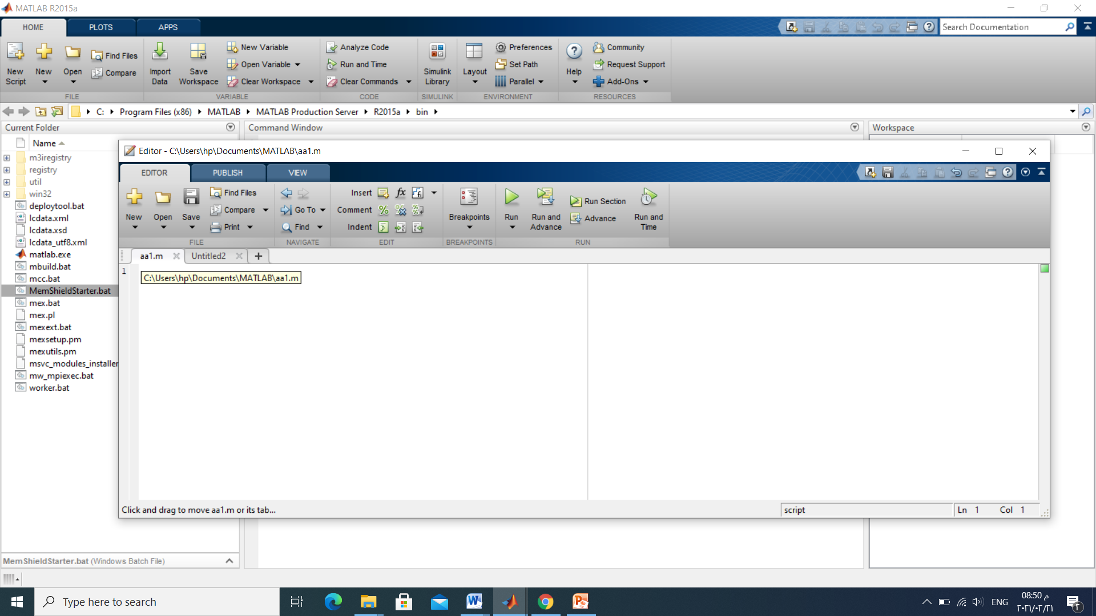
من الخطوة السابقة عند الضغط على Enter يفتح لنا ملف m.file

Slide 5
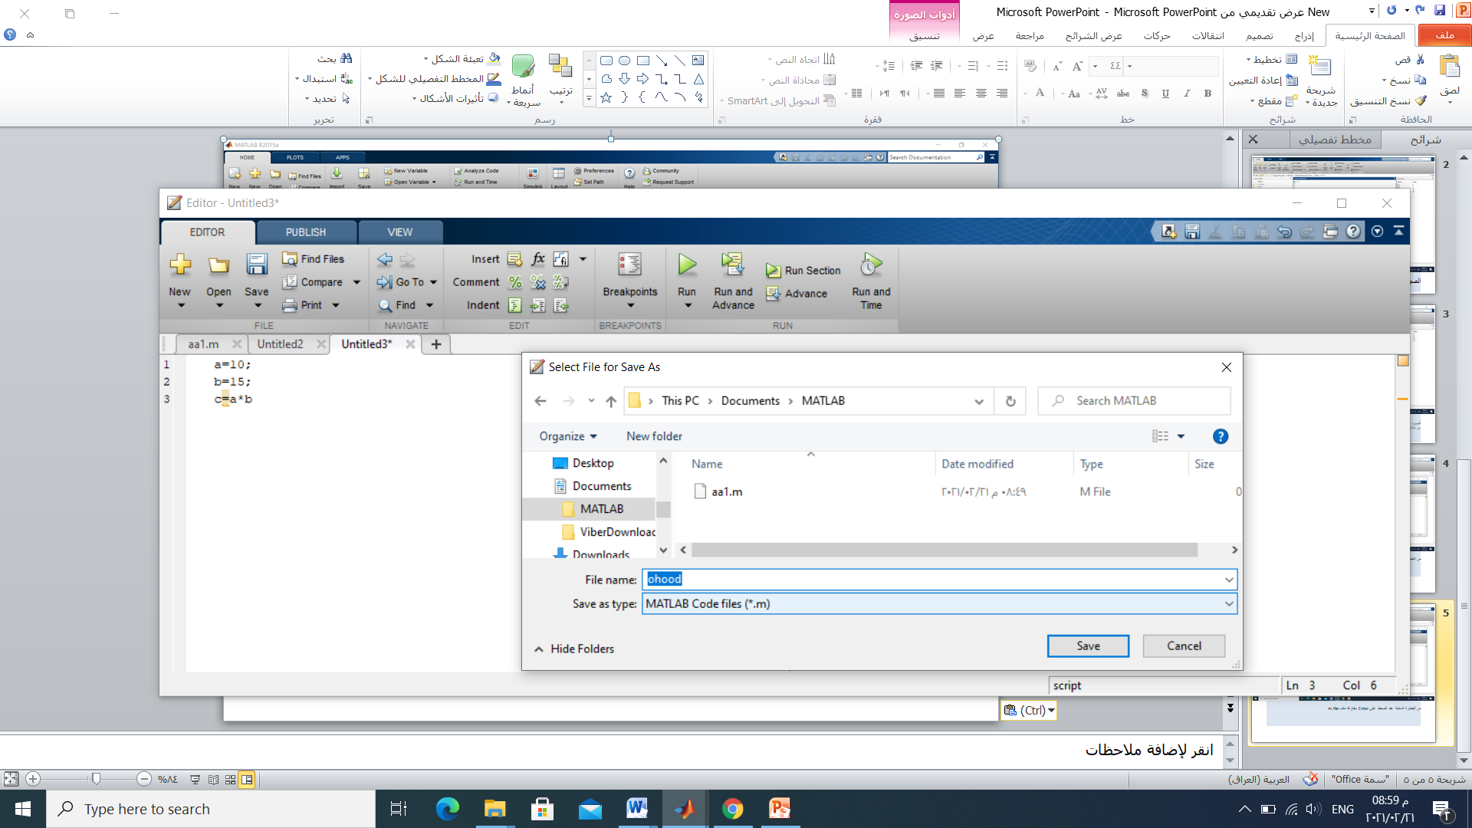
في هذه الخطوة لا يتم تنفيذ البرنامج الا بعد حفظه وكما مبين في الصورة اعلاه

Slide 6
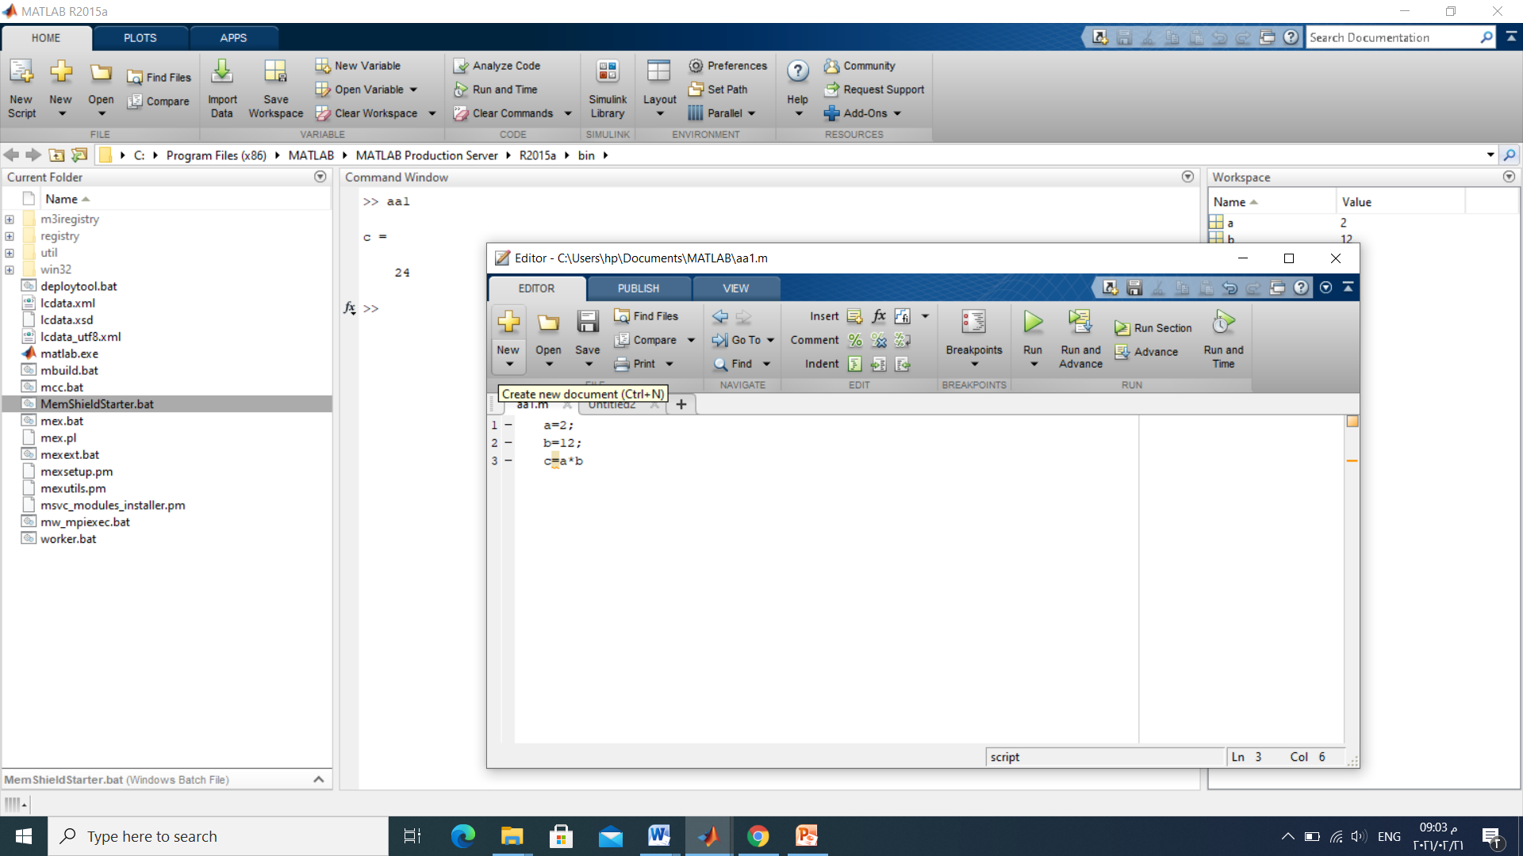
هنا تم تنفيذ البرنامج وظهرت النتيجة في command window

